Slide 1
Citace a citační SW
úvod do citování
Martin Krčál
Citace.com
Praha, 23. října 2014
Notes:
1

Slide 2
Obsah přednášky
základní terminologie
proč citujeme
plagiátorství
citační styly
norma ČSN ISO 690
citace v textu
soupisy literatury
jak citovat...
citační software

Slide 3
Základní
terminologie

Slide 4
Citát
doslovné převzetí cizího výroku
odlišení od vlastního textu
uvozovky
změna stylu písma (řez, font)
samostatný odstavec
více než 4 řádky (40 slov)
odsazení (5pt)

Slide 5
Citát - ukázka
„Citace je krátká forma bibliografického záznamu umístěná buď v závorkách uvnitř textu citujícího dokumentu, nebo připojená jako poznámka na straně textu pod čarou, na konci textu kapitoly nebo na konci celého textu dokumentu.” (Bratková, 2008, s. 7)

Slide 6
Parafráze
cizí myšlenka vlastními slovy
větší míra zapracování do vlastního textu
neměnit původní myšlenku!!!
platí i pro výtah z textu

Slide 7
Parafráze - ukázka
Citace je zkrácený odkaz na bibliografický záznam v textu umístěný v závorkách, v poznámce pod čarou nebo ve formě čísla, případně bibliografický záznam v soupisu použité literatury v závěru práce. (Bratková, 2008, s. 7)

Slide 8
Bibliografické citace/reference
info o dokumentu, který autor použil při psaní své práce
propojení s původním textem
hlavní složky
etika citování
technika citování
forma – např. styl nebo standard

Slide 9
Proč
citujeme

Slide 10
Proč citujeme
ochrana intelektuálního vlastnictví a autorských práv
citační etika
zpětné ověření uvedených tezí
získání širšího kontextu k popisované problematice
možnost uvedení čtenáře do souvislostí

Slide 11
Plagiátorství

Slide 12
Definice plagiátorství
Představení duševního díla jiného autora půjčeného nebo napodobeného v celku nebo z části, jako svého vlastního.
(Norma ČSN ISO 5127-2003)

Slide 13
Co je plagiátorství
využití cizí myšlenky bez uvedení jejího původního autora
vědomé
nevědomé
vydávání cizí myšlenky za vlastní
platí i pro tabulky, grafy, obrázky,...
porušujete
etická pravidla vědecké komunikace
platné právo ČR (AZ)

Slide 14
Formy
plagiátorství

Slide 15
CTRL+C
převezmeme text nebo část textu jiného autora a vydáváme ho za svůj
nejběžnější, často spojeno s internetovými zdroji

Slide 16
Drobné úpravy
převezmeme text jiného autora a změníte v něm některé formulace
nahradíme některá slova jejich synonymy
vypustíme některá nadbytečná slova
změníme slovosled ve větě
přehodíme některé věty apod.

Slide 17
Jeden zdroj
přebíráme doslovné pasáže pouze z jednoho zdroje bez uvedení citace
vybereme si konkrétní věty nebo odstavce, které poté spojíme do vlastního textu bez jakýchkoliv významnějších úprav
z pohledu publikační etiky je problematické také to, že vycházíme pouze z jednoho pramene a neověřujeme si informace z různých zdrojů

Slide 18
Mashups (spojování)
spojíme více textů do jednoho
vybereme si konkrétní věty nebo odstavce z několika zdrojů, které pak poskládáme do vlastního textu
problematické je neuvedení zdroje a chybějící vlastní myšlenka, která dodá kompilaci přidanou hodnotu
spadají sem také texty, kde se kombinují správně odcitované pasáže s necitovanými pasážemi

Slide 19
Odůvodněná míra
převezmeme text ve větší než odůvodněné míře
v odborné literatuře nenajdeme bližší vysvětlení „odůvodněné míry“, vždy záleží na konkrétním textu a druhu práce, u prací kompilačního charakteru lze očekávat větší počet citací než u původních výzkumů, nicméně nemusí to platit obecně

Slide 20
Necitování v textu
zdroje uvedeme v seznamu použité literatury, ale necitujeme v textu
nelze určit, co jsme převzali a z jakých zdrojů, což může být problematické např. při ověření informací u původního autora

Slide 21
Citáty bez uvozovek
vydáváme citát za parafrázi
nejčastěji se tak stává ve chvíli, kdy zapomeneme dát citát do uvozovek, čtenář pak neví, kde začíná převzatý text a co už je myšlenka autora

Slide 22
Chybějící zdroj
neuvedeme svůj zdroj informací
vědomé - záměrně jej neuvedeme v textu (např. při použití Wikipedie v odborné práci)
nevědomé - zapomeneme citaci uvést, řešením je využití citačních manažerů

Slide 23
Nedohledatelný zdroj
odkazujeme na neexistující zdroj
vymyslíme si zdroj nebo jej uvedeme špatně, čtenář pak nemůže původní dokument dohledat
problematické u elektronických dokumentů, které rychle zanikají, ideální je využívat trvalé identifikátory, dle nichž lze dokument kdykoliv dohledat (např. DOI)

Slide 24
Vylepšování literatury
uvedeme zdroj, který jsme nepoužili
stává se v případech, kdy si chceme vylepšit svou použitou literaturu o kvalitní zdroje, ze kterých jsme ale při psaní práce nevycházeli

Slide 25
Zneužití autocitací
použijeme vlastní dříve publikované texty nebo jejich části bez uvedení citace
ve chvíli, kdy použiji části ze svého dříve publikovaného článku v novém textu, měl bych jej opatřit autocitací
z pohledu publikační etiky není úplně v pořádku vydávání stejných článků opakovaně v různých zdrojích, protože jde o zbytečné duplikování informací, téma by mělo být publikované novým způsobem a mělo by přinášet nové poznatky

Slide 26
Doprovodný materiál
použijeme obrázky, grafy, tabulky nebo multimédia od jiných autorů
obrázky, tabulky nebo grafy jsou také výsledkem tvůrčí činnosti člověka a měli bychom u nich uvádět zdroj

Slide 27
Obecně známé věci
základní informace z oboru
voda vaří při 100°C
nejvyšší hora světa je Mt. Everest
musí se citovat?
jakou zvolím publikaci?
encyklopedie, slovník
NEmusíte citovat!!!

Slide 28
Citační
styly

Slide 29
Citační styly
ČSN ISO 690
česká verze mezinárodní normy
APA
pro potřeby American Psychological Association
psychologie + další příbuzné obory
MLA
humanitní obory (např. jazykověda), manuál v PDF
Chicago
společenské vědy,
popisuje také citování VŠKP

Slide 30
Citační styly
Harvard
citační styl Harvard Bussiness School
Vancouver
pro časopisy z oblasti lékařství, biomedicíny, lékařských technologií apod., manuál v PDF
AMA
citační styl American Medical Association
pro lékařství a biologii, manuál v PDF
CSE
citační styl pro přírodní vědy

Slide 31
Norma
ČSN ISO 690

Slide 32
Nová norma
platná od 1.4.2011
nahradila ČSN ISO 690 a 690-2
nová verze po 14-ti letech
obecně uznávaná interpretace normy (Biernátová, Skůpa)
připomínkováno 8 odborníky na citace

Slide 33
Druhy citací
odkazy v textu
soupis použité literatury

Slide 34
Citace
v textu

Slide 35
Harvardský styl
(příjmení prvního autora, rok, strana)
(Kafka, 2008, s. 125)
strana je volitelná
(Kafka, 2008)
chybí-li autor, pak název korporace
(Adobe Creative Team, 2011)
chybí-li autor i korporace, pak první slova z názvu – není kurzívou
(Principy sazby, 1954, s. 18)

Slide 36
Harvardský styl
zkrácená citace stejná u více děl
za rok se vkládá index (písmeno a,b,c,d,...)
(Kafka, 2008b, s. 54)
citace se může vkládat kamkoliv do věty, na konci věty se dá před tečku
... citace dáváme do uvozovek (Bratková, 2008) nebo je lze i jinak zvýraznit (Cihlář, 2011).
citace použité hned za sebou spojujeme
(Bratková, 2008; Cihlář, 2011)

Slide 37
Harvardský styl
pokud je ve větě příjmení citovaného autora v prvním pádu, vypouštíme ho ze zkrácené citace
... a tento pojem definuje Kafka takto,... (2008, s. 34).
hranaté vs. kulaté závorky

Slide 38
Soupis literatury v Harvardském stylu
v soupisu použité literatury je rok hned za autorem (pokud není, tak za názvem), rok vydání se dále neuvádí
KAFKA, Jan. 2008. Název: podnázev... Praha: Mladá Fronta, 254 s.
Principy sazby. 1954. 2. vyd..... Praha: Academia, 185 s.....
pokud je v citaci celé datum, pak ho uvádíme
SRBECKÁ, Gabriela. 2010. Rozvoj kompetencí studentů ve vzdělávání. Inflow: information journal [online]. Brno, 02/07/2010, roč. 3, č. 7...

Slide 39
Poznámky pod čarou
funkce vložit poznámku pod čarou ve Wordu
ve své knize Kafka¹.... a také ve svém článku²
pod čarou jen zkrácená citace
= příjmení a jméno autora, název, strana
SMITH, Michael. Digital libraries, s. 195.
bez autora = korporace
Adobe Creative Team. Adobe InDesign CS5, s. 188.

Slide 40
Poznámky pod čarou
bez autora i korporace = jen název
Principy sazby, s. 18.
u částí dokumentů (např. články) není název kurzívou
SRBECKÁ, Gabriela, Rozvoj kompetencí studentů ve vzdělávání.
každá citace má vždy nové číslo
citaci lze vkládat kamkoliv do věty
hned za citovanou pasáž
na konci věty před tečku

Slide 41
Poznámky pod čarou
stejné citace pod sebou – tamtéž
Principy sazby, s. 18.
tamtéž, s. 25.
odkaz na jinou poznámku (první použití)
KAFKA, cit. 1, s. 124.

Slide 42
Číslování citací (Vancouver styl)
každá citace má své jedinečné číslo v soupisu literatury
48. NOVOTNÝ, Jan. Metody odposlechu...
číslo citace se použije v textu
..., což s sebou může přinášet problémy (25, s. 158).
..., což dle Novotného není úplně vhodné (48).
spojení více citací do jedné
(25, s. 158; 48)
hranaté závorky

Slide 43
Citace
v soupisu použité literatury

Slide 44
Druhy dokumentů
kniha - kapitola
časopis, noviny - článek
sborník – příspěvek ve sborníku
web – webová stránka, příspěvek
...

Slide 45
Obecná struktura
Autoři části
Název části
Autoři/korporace
Název
Typ nosiče (jen u elektronických)
Vydání
Nakladatelské informace
Datum vydání
Edice
Číslování
Datum citování (jen u elektronických)
Identifikátor
Dostupnost
Poznámky

Slide 46
Tištěné
dokumenty

Slide 47
Citování tištěných dokumentů
Citovaný text mít fyzicky u sebe
Pokud údaj chybí:
odhadne se
vynechá se
Zdroje informací
Titulní list
Rub titulního listu
Tiráž
[Externí zdroje]
[Odhad]

Slide 48
Monografie (struktura, příklad)
Primární odpovědnost. Název: podnázev. Sekundární odpovědnost. Vydání. Místo vydání: Nakladatelství, rok vydání, rozsah stran. Edice: Subedice, číslo edice. Standardní číslo. Dostupnost. Poznámky.
HOLZNER, Steven. RSS: automatické doručování obsahu vašich WWW stránek. Překlad Jan Šindelář. Vyd. 1. Brno: Computer Press, 2007, 278 s. ISBN 978-80-251-1479-7.

Slide 49
Část monografie (struktura, příklad)
Primární odpovědnost. Název: podnázev. Sekundární odpovědnost. Vydání. Místo vydání: Nakladatelství, rok vydání, rozsah stran. Edice: Subedice, číslo edice. Standardní číslo. Dostupnost. Poznámky.
(Chapter 1) Beeing a teacher. HENRY, Miriam, John KNIGHT, Robert LINGARD a Sandra TAYLOR. Understanding Schooling: An Introductory Sociology of Australian Education. Florence: Routledge, 1988, s. 18-39. ISBN 9780415008952.

Slide 50
Článek (struktura, příklad)
Primární odpovědnost. Název článku: podnázev článku. Sekundární odpovědnost článku. Název periodika: podnázev periodika. Místo: Nakladatelství, rok vydání, ročník, číslo rozsah stran. Standardní číslo. Dostupnost. Poznámky.
DASGUPTA, Partha a Eric MASKIN. Efficient Auctions. The Quarterly Journal of Economics. Oxford (GB): Oxford University Press, 2000, vol. 115, issue 2, s. 341-388.

Slide 51
Periodikum (struktura, příklad)
Název periodika: podnázev periodika. Odpovědnost. Místo: Nakladatelství, rok vydání, ročník, číslo. ISSN. Dostupnost. Poznámky.
Mediální studia: odborný časopis pro kritickou reflexi médií. Praha: Univerzita Karlova v Praze, Fakulta sociálních věd, prosinec 2010, roč. 4, č. 1. ISSN 1801-9978. Vychází 2x ročně.

Slide 52
Sborník (struktura, příklad)
Primární odpovědnost sborníku. Název sborníku: podnázev sborníku. Sekundární odpovědnost sborníku. Vydání. Místo vydání: Nakladatelství, rok vydání, počet stran. Edice: Subedice, číslo edice. Identifikátor. Dostupnost. Poznámky.
FRIEDLOVÁ, Zdeňka a Pavla GAJDOŠÍKOVÁ (ed.). Knihovny současnosti 2012: sborník z 20. konference, konané ve dnech 11. až 13. září 2012 v areálu Univerzity Pardubice. Ostrava: Sdružení knihoven ČR, 2012, 252 s. ISBN 978-80-86249-65-0. Dostupné také z: http://www.svkos.cz/data/xinha/sdruk/ks2012/KKS_2012_sbornik_final.pdf

Slide 53
Příspěvek (struktura, příklad)
Primární odpovědnost příspěvku. Název: podnázev příspěvku. Sekundární odpovědnost příspěvku. In: Primární odpovědnost sborníku. Název sborníku: podnázev sborníku. Sekundární odpovědnost sborníku. Vydání. Místo vydání: Nakladatelství, rok vydání, rozsah stran. Edice: Subedice, číslo edice. Identifikátor. Dostupnost. Poznámky.
DENÁR, Michal a Josef MORAVEC. Opensource a knihovny: cesta k lepším službám?. In: FRIEDLOVÁ, Zdeňka a Pavla GAJDOŠÍKOVÁ (ed.). Knihovny současnosti 2012: sborník z 20. konference, konané ve dnech 11. až 13. září 2012 v areálu Univerzity Pardubice. Ostrava: Sdružení knihoven ČR, 2012, s. 128 - 132. ISBN 978-80-86249-65-0. Dostupné také z: http://www.svkos.cz/data/xinha/sdruk/ks2012/KKS_2012_sbornik_final.pdf

Slide 54
Akademická práce (struktura, příklad)
Primární odpovědnost. Název: podnázev. Vydání. Místo vydání: Nakladatelství, rok vydání, počet stran. Standardní číslo. Dostupnost. Poznámky.
JANKŮ, Monika. Mateřství a dětství očima žen různých generací. Brno, 2008, 133 s. Dostupné také z: http://is.muni.cz/th/78718/fss_m_a2. Vedoucí diplomové práce Miroslava Štěpánková. Masarykova univerzita, Katedra psychologie.

Slide 55
Legislativa (struktura, příklad)
Není definováno v normě, odvozeno z obecné struktury!
Působnost. Primární odpovědnost. Název: podnázev. In: Primární odpovědnost sbírky. Název sbírky: podnázev sbírky. Rok vydání, část, rozsah stran. Dostupnost. Poznámky.
ČESKO. Zákon č. 111 ze dne 22. dubna 1998 o vysokých školách a o změně a doplnění dalších zákonů (zákon o vysokých školách). In: Sbírka zákonů České republiky. 1998, částka 39, s. 5388-5419. Dostupné také z: http://aplikace.mvcr.cz/archiv2008/sbirka/1998/sb039-98.pdf
Na právnických fakultách se při citování vychází z Legislativních pravidel vlády (s. 48-52).

Slide 56
Normy a standardy (struktura, příklad)
Označení. Název: podnázev. Vydání. Místo, Nakladatelství, rok/datum vydání, počet stran. Dostupnost. Poznámky.
ČSN EN 62270. Automatizace vodních elektráren: pokyn pro řízení pomocí počítače. Praha: Český normalizační institut, 2005-03-01. 72 s. Třídící znak 08 5500.

Slide 57
Kartografické materiály
Primární odpovědnost. Název: podnázev. Měřítko. Sekundární odpovědnost. Vydání. Místo vydání: Nakladatelství, rok vydání, rozměr. Edice: Subedice, číslo edice. Identifikátor. Dostupnost. Poznámky.
Třeboňsko: velká cykloturistická mapa. [1:60 000]. Vizovice: Shocart, 2008. ISBN 978-80-7224-565-9.

Slide 58
Kartografické materiály – příklad 2
Primární odpovědnost. Název: podnázev. Měřítko. Sekundární odpovědnost. Vydání. Místo vydání: Nakladatelství, rok vydání, rozměr. Edice: Subedice, číslo edice. Identifikátor. Dostupnost. Poznámky.
KLUB ČESKÝCH TURISTŮ. Králický Sněžník: turistická mapa 1:50 000. 4. vyd. Praha: Trasa, 2011, 1 mapa složená. Edice Klubu českých turistů, sv. 53. ISBN 9788073243166.

Slide 59
Firemní a nepublikované dokumenty
Primární odpovědnost. Název: podnázev. Sekundární odpovědnost. Vydání/verze. Místo vydání: Nakladatelství, rok vydání. Rozsah stran. Poznámky. Dostupnost. Standardní číslo.
KŘÍŽ, Jan, Martin KRČÁL a Blanka FARKAŠOVÁ. Nastavení připojení k internetu: jednoduchý interní návod pro zaměstnance. Verze 1.4.11. Brno, 2010. 4 s. Dostupné z intranetu ÚK FSS MU. Interní manuál.

Slide 60
Elektronické
dokumenty

Slide 61
Citování elektronických dokumentů
Problém nalezení bibliografických info
Zdroje informací
nadpisy
hlavička, metadata
titulek
[externí zdroje]
[odhad]
údaje o datu citování, aktualizace, data publikování, nosiče, místo vydání verze

Slide 62
e-články
Primární odpovědnost. Název článku: podnázev článku. Sekundární odpovědnost článku. Název periodika: podnázev periodika [nosič]. Místo: nakladatelství, rok/datum vydání, ročník, číslo, rozsah stran, datum aktualizace [datum citování]. Identifikátor. Dostupnost. Poznámky.
SRBECKÁ, Gabriela. Rozvoj kompetencí studentů ve vzdělávání. Inflow: information journal [online]. Brno: [Masarykova univerzita, Filozofická fakulta, KISK], 02/07/2010, roč. 3, č. 7 [cit. 2010-08-06]. Dostupné z: http://www.inflow.cz/rozvoj-kompetenci-studentu-ve-vzdelavani

Slide 63
e-knihy
Primární odpovědnost. Název: podnázev [nosič]. Sekundární odpovědnost. Vydání. Místo vydání: Nakladatelství, rok/datum vydání, datum aktualizace [datum citování]. Edice: Subedice, číslo edice. Identifikátor. Dostupnost. Poznámky.
HÖNIG, Johannes Franz. Abdominoplastik: Prinzip und Technik [online]. [Heidelberg]: Steinkopff, 2008 [cit. 2011-10-18]. ISBN 978-3-7985-1817-9. DOI: 10.1007/978-3-7985-1817-9. Dostupné z: http://www.springerlink.com/content/978-3-7985-1816-2

Slide 64
Zprávy, texty v PDF,...
Primární odpovědnost. Rok vydání. Název: podnázev [nosič]. Místo vydání: Vydavatel [datum citování]. Dostupnost.
Právem proti korupci: právní ochrana proti některým projevům korupce ve veřejné správě a justici [online]. Praha: Transparency International, 2012 [cit. 18. 10. 2012]. Dostupné z: http://www.transparency.cz/doc/alac_prav_proti_korupci_def.pdf

Slide 65
Další e-dokumenty
obdobně se vytvářejí citace elektronických ekvivalentů klasických dokumentů
e-příspěvky, e-časopisy, e-firemní literatura, část e-knihy, e-diplomky

Slide 66
Webová sídla
Primární odpovědnost. Název webu: podnázev webu [nosič]. Sekundární odpovědnost. Vydání/verze. Místo vydání: Nakladatelství, rok/datum vydání, datum aktualizace [datum citování]. Identifikátor. Dostupnost. Poznámky.
Masarykova univerzita [online]. Brno: Masarykova univerzita, c1996-2012 [cit. 2012-10-11]. Dostupné z: http://www.muni.cz

Slide 67
Webové stránky (jako součást webu)
Primární odpovědnost stránky. Název stránky: podnázev stránky. Primární odpovědnost webu. Název webu: podnázev webu [nosič]. Sekundární odpovědnost webu. Vydání/verze. Místo vydání: Nakladatelství, rok/datum vydání, datum aktualizace [datum citování]. Identifikátor. Dostupnost. Poznámky.
Absolventi. Masarykova univerzita [online]. Brno: Masarykova univerzita, c1996-2012 [cit. 2012-10-11]. Dostupné z: http://www.muni.cz/alumni. Informace pro absolventy MU.

Slide 68
Příspěvek na webu (např. Wikipedia)
Primární odpovědnost příspěvku. Název příspěvku: podnázev příspěvku. In: Primární odpovědnost webu. Název webu : podnázev webu [nosič]. Sekundární odpovědnost webu. Vydání/verze. Místo vydání: Nakladatelství, rok/datum vydání, datum aktualizace [datum citování]. Identifikátor. Dostupnost. Poznámky.
Albert Einstein. In: Wikipedia: the free encyclopedia [online]. St. Petersburg (Florida): Wikipedia Foundation, 5 November 2001, 8 October 2012 [cit. 2012-10-08]. Dostupné z: http://en.wikipedia.org/wiki/Albert_Einstein

Slide 69
Blog
Primární odpovědnost příspěvku. Název příspěvku: podnázev příspěvku. In: Primární odpovědnost blogu. Název blogu: podnázev blogu [nosič]. Sekundární odpovědnost. Vydání/verze. Místo vydání: Nakladatelství, datum vydání, datum aktualizace [datum citování]. Identifikátor. Dostupnost. Poznámky.
TWEETY. Pokročilá propagace webu. In: SEO blog [online]. 7. 1. 2008 [cit. 2012-10-08]. Dostupné z: http://www.seoblog.cz/pokrocila-propagace-webu

Slide 70
e-příspěvky
jako blogy se citují příspěvky do:
elektronických sborníků
webových sídel
databází
počítačových programů
videa např. na Youtube, Vimeo, Stream.cz,...

Slide 71
E-mail
Odesílatel zprávy. Předmět zprávy [e-mailová komunikace]. Datum odeslání/přijetí zprávy [datum citování]. Poznámky.
PINC, Václav. Re: K obhajobám na katedře [e-mailová komunikace]. 22. prosince 2011 12:52 [cit. 2012-10-10].

Slide 72
Další druhy
dokumentů

Slide 73
TV pořad
Primární odpovědnost. Název pořadu. Druh média, program, datum vysílání. Dostupnost. Poznámky.
Studio ČT24. TV, ČT24, 30. listopadu 2012, 17:05. Dostupné z: http://www.ceskatelevize.cz/porady/10101491767-studio-ct24/212411058361130/

Slide 74
Rozhovor v TV (jako část pořadu)
Osoby, s nimiž byl veden rozhovor. Název rozhovoru. In: Název pořadu. Druh média, program, datum vysílání. Dostupnost. Poznámky.
ECHIKSON, William. Google varuje před cenzurou internetu. In: Studio ČT24. TV, ČT24, 30. listopadu 2012, 17:05. Dostupné z: http://www.ceskatelevize.cz/porady/10101491767-studio-ct24/212411058361130/

Slide 75
Film
Název filmu [film]. Sekundární odpovědnost. Místo: vydavatel/distributor, rok. Dostupnost. Poznámky.
Ve stínu [film]. Režie David Ondříček. Praha: Falcon, 2012. Oficiální webové stránky filmu jsou přístupné na http://www.vestinufilm.cz.

Slide 76
Seriál
Název seriálu, řada, epizoda, název epizody. Druh média, program, datum premiéry. Dostupnost. Poznámky.
Zdivočelá země, řada IV, epizoda 12, Maděra na kolenou. TV, ČT1, 19. prosince 2012, 20:00. Dostupné také z: http://www.ceskatelevize.cz/ivysilani/10225075918-zdivocela-zeme-iv/209512120730012/

Slide 77
Citační
software

Slide 78
Vytváříme citace
Primární odpovědnost. Název: podnázev [nosič]. Sekundární odpovědnost. Vydání. Místo vydání: Nakladatelství, rok/datum vydání, datum aktualizace [datum citování]. Edice: Subedice, číslo edice. Identifikátor. Dostupnost. Poznámky.
HÖNIG, Johannes Franz. Abdominoplastik: Prinzip und Technik [online]. [Heidelberg]: Steinkopff, 2008 [cit. 2011-10-18]. ISBN 978-3-7985-1817-9. DOI: 10.1007/978-3-7985-1817-9. Dostupné z: http://www.springerlink.com/content/978-3-7985-1816-2
Primární odpovědnost sborníku. Název sborníku: podnázev sborníku. Sekundární odpovědnost sborníku. Vydání. Místo vydání: Nakladatelství, rok vydání, počet stran. Edice: Subedice, číslo edice. Identifikátor. Dostupnost. Poznámky.
FRIEDLOVÁ, Zdeňka a Pavla GAJDOŠÍKOVÁ (eds.). Knihovny současnosti 2012: sborník z 20. konference, konané ve dnech 11. až 13. září 2012 v areálu Univerzity Pardubice. Ostrava: Sdružení knihoven ČR, 2012, 252 s. ISBN 978-80-86249-65-0. Dostupné také z: http://www.svkos.cz/data/xinha/sdruk/ks2012/KKS_2012_sbornik_final.pdf
Primární odpovědnost. Název: podnázev. Sekundární odpovědnost. Vydání. Místo vydání: Nakladatelství, rok vydání, rozsah stran. Edice: Subedice, číslo edice. Standardní číslo. Dostupnost. Poznámky.
HOLZNER, Steven. RSS: automatické doručování obsahu vašich WWW stránek. Překlad Jan Šindelář. Brno: Computer Press, 2007, 278 s. ISBN 978-80-251-1479-7.
Primární odpovědnost. Název: podnázev. Měřítko. Sekundární odpovědnost. Vydání. Místo vydání: Nakladatelství, rok vydání, rozměr. Edice: Subedice, číslo edice. Identifikátor. Dostupnost. Poznámky.
Třeboňsko: velká cykloturistická mapa. [1:60 000]. Vizovice: Shocart, 2008. ISBN 978-80-7224-565-9.
Primární odpovědnost. Název článku: podnázev článku. Sekundární odpovědnost článku. Název periodika: podnázev periodika. Místo: Nakladatelství, rok vydání, ročník, číslo rozsah stran. Standardní číslo. Dostupnost. Poznámky.
DASGUPTA, Partha a Eric MASKIN. Efficient Auctions. The Quarterly Journal of Economics. Oxford (GB): Oxford University Press, 2000, vol. 115, issue 2, s. 341-388
(Autor, datum, strany)
(Holzner, 2007, s. 125)
(číslo, strany)
(25, s. 158).

Slide 79


Slide 80
Řešení???
citační software

Slide 81

Otázka 1
Používáte citační software???
Jaké manažery používáte???
Jak často???

Slide 82
Citační software
generátory citací
citační manažery
další citační nástroje

Slide 83









Generátory citací
ČSN ISO 690
MLA, APA, Turabian, Chicago
ČSN ISO 690, ACS
MLA, APA, Chicago
Citace.info – Generátor citací
ČSN ISO 690
MLA, APA, Turabian, Chicago
MLA, APA, Chicago
Citethisforme.com
MLA, APA, Chicago, Harvard, Vancouver
APA
Turabian, MLA, APA
MLA, APA, Chicago

Slide 84










Citační manažery
online
offline
+

Slide 85





Další citační nástroje
jednoúčelové nástroje pro práci s citacemi
nástroje pro BibTEX
zobrazování citací
citace v katalogu
citace z databází
citační widgety
...
využití API
sociální bookmarky

Slide 86
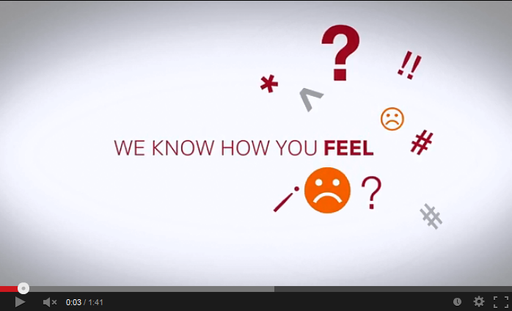
Co jsou citační manažery

Slide 87
Základní funkce
Citační manažer
Získávání citací
ručně, DB, katalogy,…
Správa citací
složky, úložiště, obálky
Export citací
podpora citačních stylů
rozšíření do prohlížečů
rozšíření do Wordu
API a další nástroje

Slide 88
Importy citací
Citační manažer
katalogy knihoven
ezdroje
webové stránky
Wikipedia
knihkupectví
discovery services
další zdroje

Slide 89
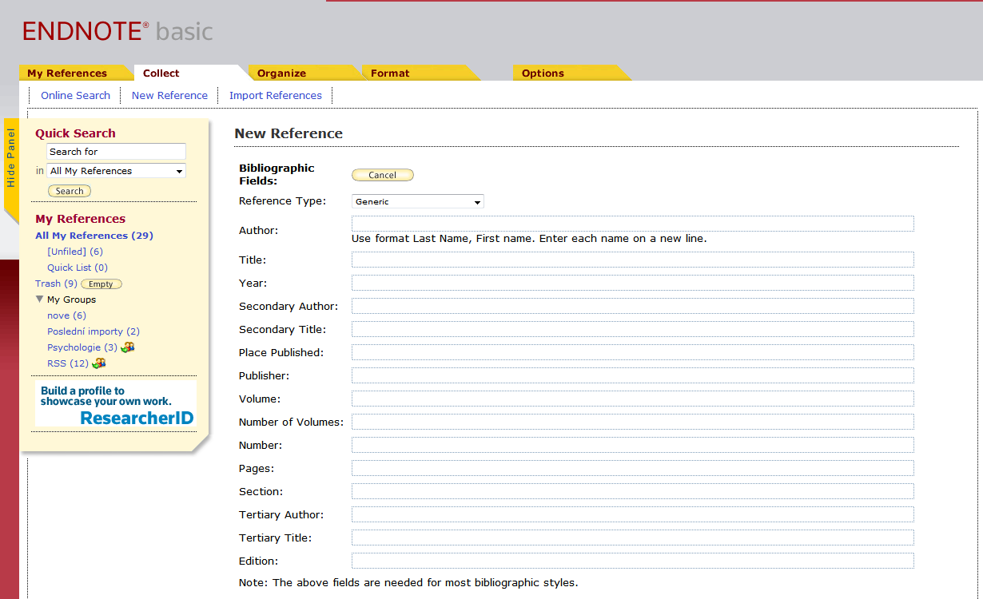
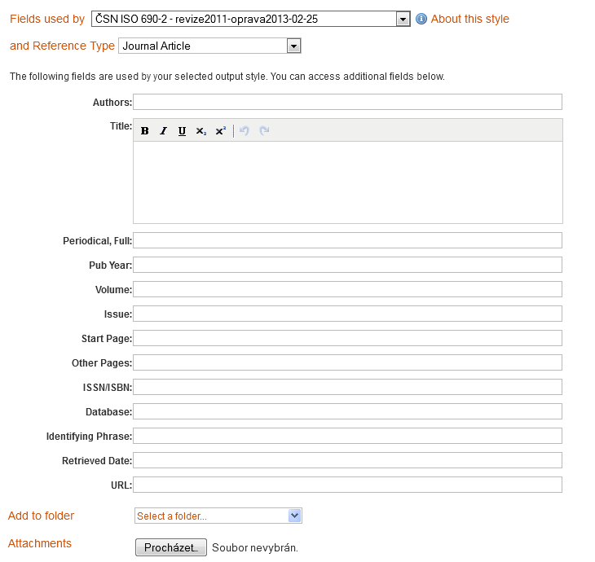
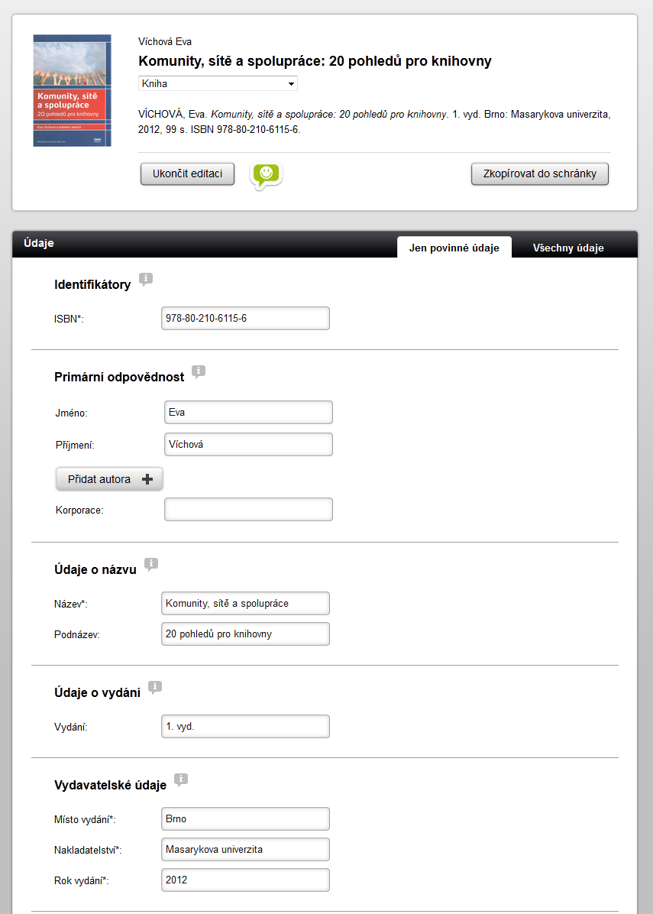
Ruční vytváření citací
Refworks
Endnoteweb
Citace PRO

Slide 90
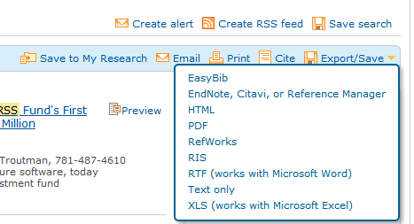
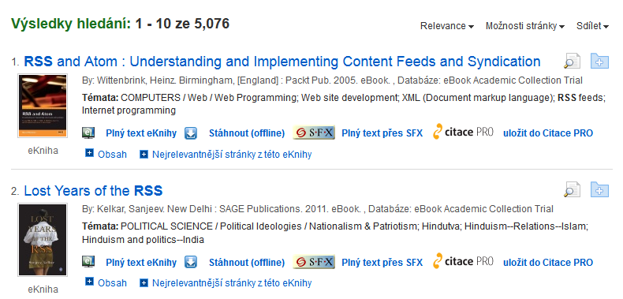
Přímý import
Proquest
EBSCO

Slide 91
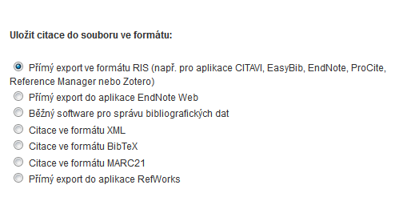

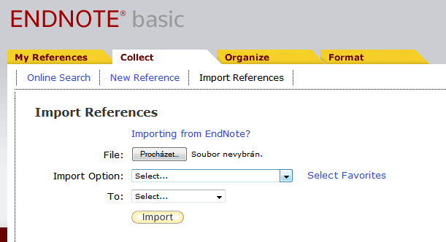
Import přes RIS
EBSCO
2.
1.
3.

Slide 92
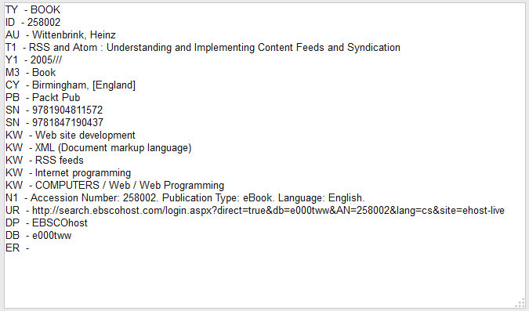
RIS formát
výměnný formát pro citační manažery
textový formát
specifikace od Thomson Reuters

Slide 93

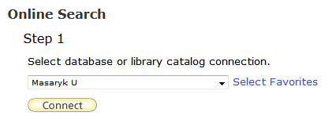
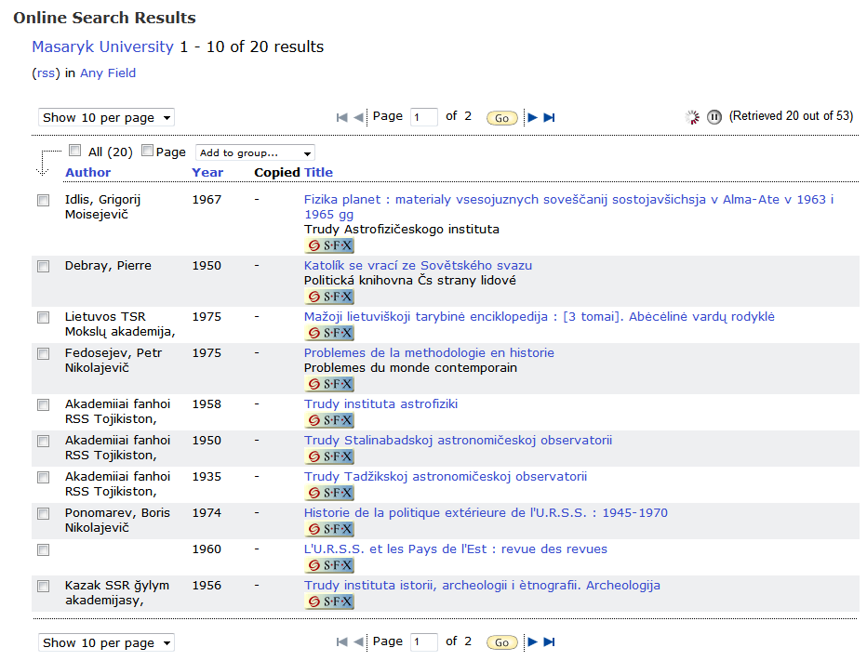
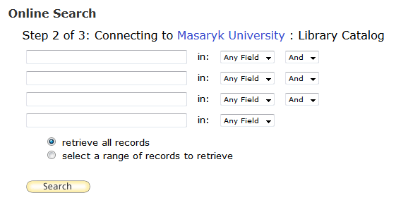
Interní vyhledávání

Slide 94

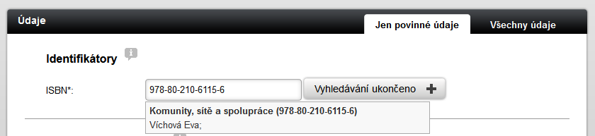
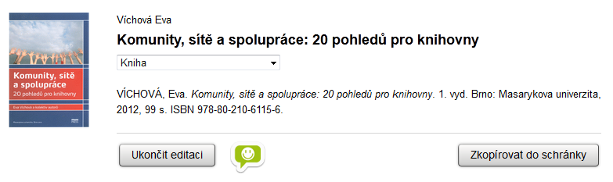
Interní vyhledávání
1.
2.
hledat lze podle:
názvu knih a článků
identifikátoru: ISBN nebo DOI

Slide 95
Zdroje importů
katalogy
SRU server + XML (MarcXML, DC,...)
exporty v JSON
linkování
OpenURL – metadata v URL (popis NTK)
COinS – metadata do stránky (popis na NTK)
např.: SRU MU, SRU LoC, BibSYS, atd.
Worldcat (xisbn, xissn)
databáze článků
Crossref (API, Lab, DOI Tools)
knihkupci a vydavatelé
Amazon API

Slide 96
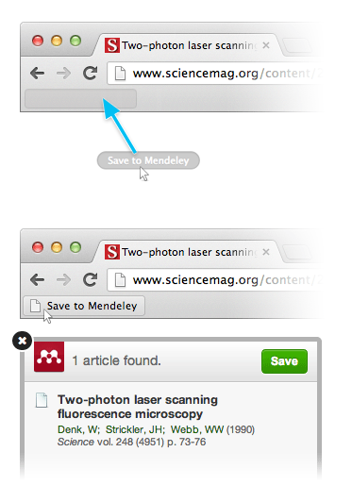
Externí nástroje pro import
Mendeley
http://www.mendeley.com/import/
podpora COinS
rychlé na instalaci

Slide 97

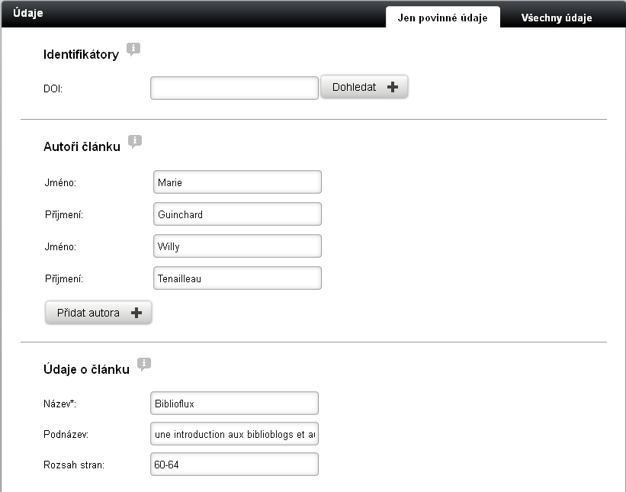
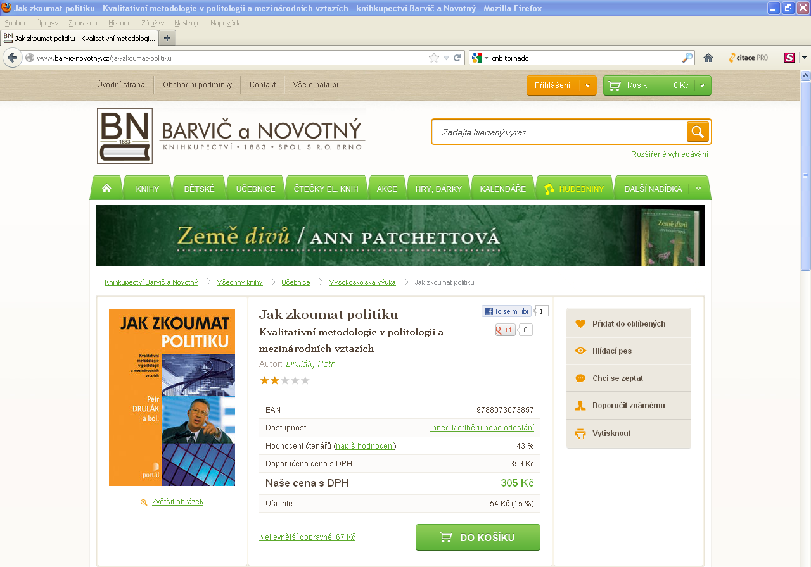
Externí nástroje pro import
Citace PRO – lišta do prohlížeče
vyhledávání ISBN nebo DOI
chystá se podpora COinS

Slide 98
Správa záznamů
editace
kontrola záznamů (Citace PRO)
vkládání poznámek
změna modulů

Slide 99
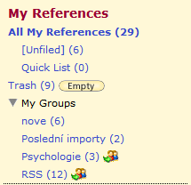
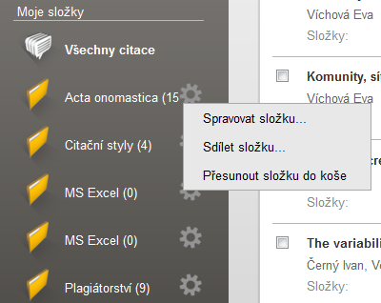
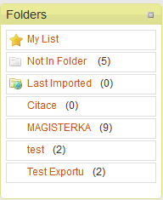
Složky
Endnoteweb
Citace PRO
Refworks

Slide 100
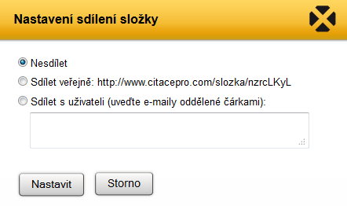
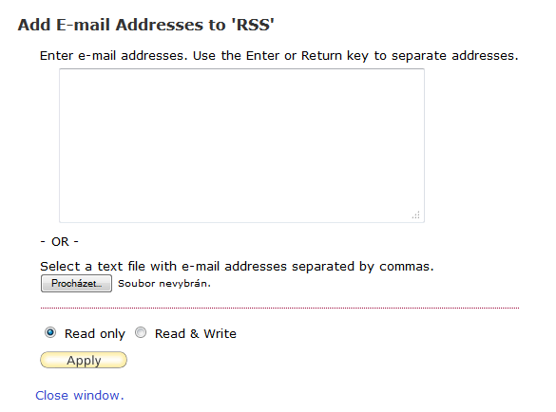
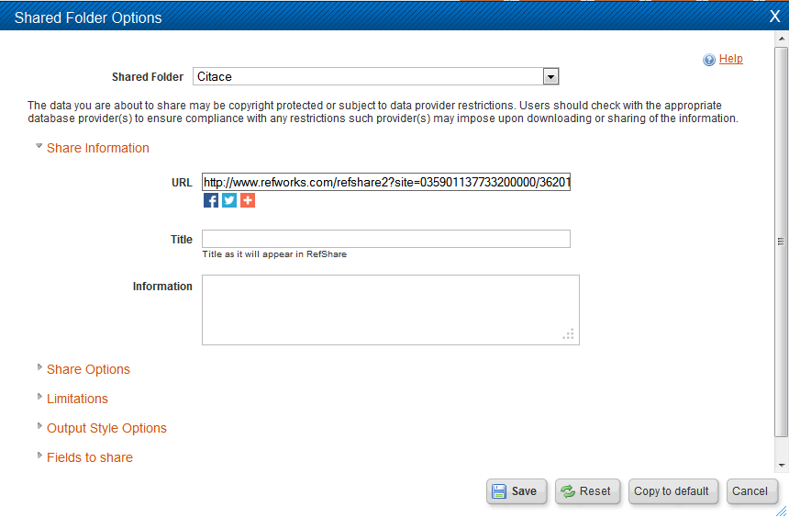
Sdílení složek a citací
Citace PRO
Endnoteweb
Refworks

Slide 101





Obohacený obsah
obálky, obsahy, anotace, FT
automatické stahování

Slide 102
Linkování a odkazy na plný text
linkovací nástroje
SFX (Exlibris)
LinkSource (EBSCO)
nahrávání plných textů (úložiště)
možnost stažení FT
Flow, Mendeley,…
propojení s databázemi (API)
EBSCO

Slide 103
Exporty
podpora citačních stylů
generátory citačních stylů
integrované (Refworks, ENW)
externí
http://csleditor.quist.de/csleditor
http://editor.citationstyles.org/visualEditor/
výstupní formáty
HTML, DOC, ODT, XLS, BibTex, RIS,…
seznamy

Slide 104
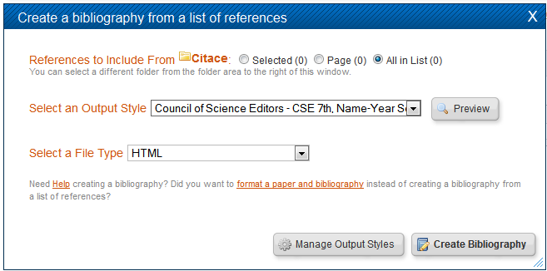
Exporty
výběr stylu
výběr výstupu

Slide 105
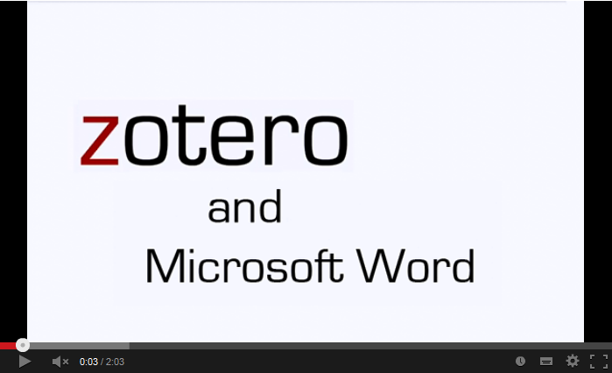
Lišta do Wordu

Slide 106
Další citační
nástroje

Slide 107
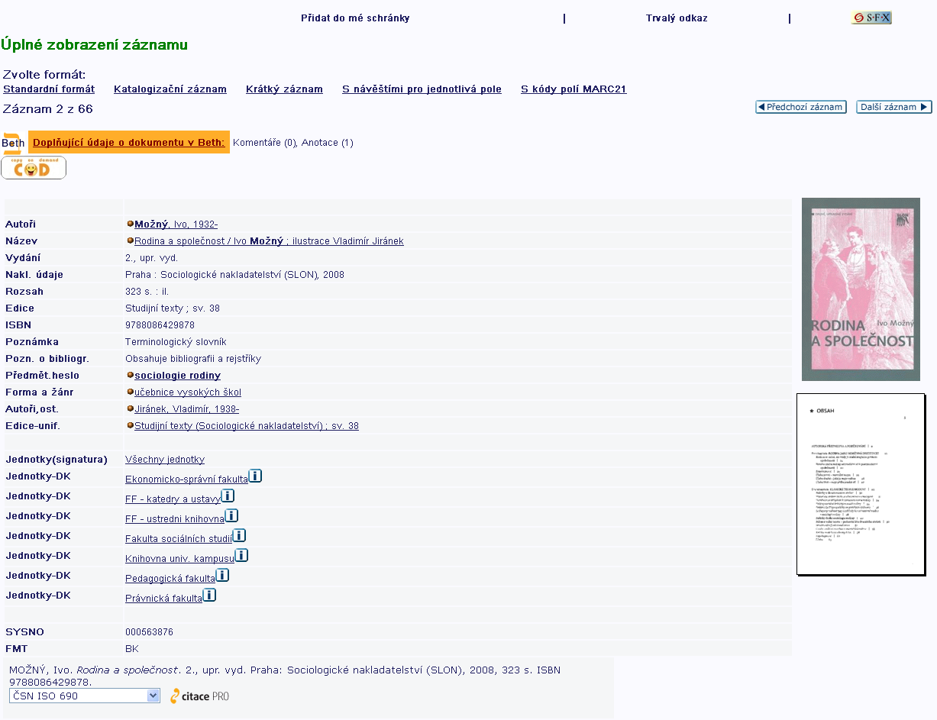
Citace v katalogu knihoven MU

Slide 108
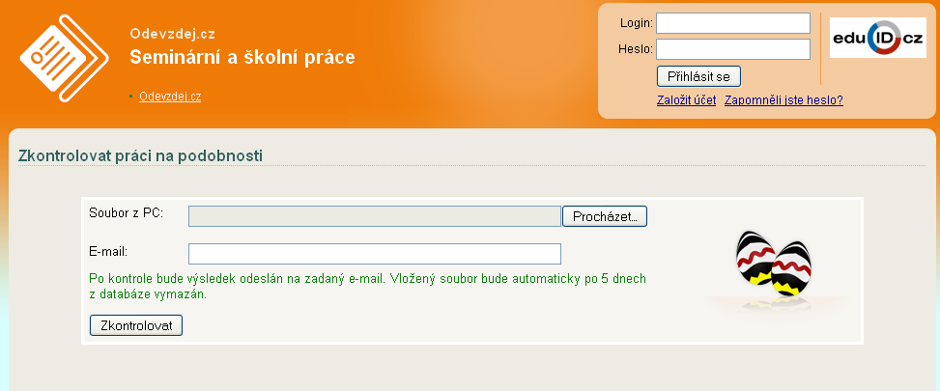
Odevzdej.cz
kontrola textu na plagiátorství
nahraje se soubor
výsledek se posílá na zadaný e-mail

Slide 109
Zdroje:
norma ČSN ISO 690
norma ISO 690:2010
citování dle ČSN ISO 690
BIERNÁTOVÁ, Olga a Jan Skůpa - Bibliografické odkazy a citace dokumentů: dle ČSN ISO 690 (01 0197) platné od 1. dubna 2011 [pdf, 1.3 MB]
BIERNÁTOVÁ, Olga – Bibliografické citace dle aktualizované normy ČSN ISO 690 [ppt, Slideshare]
Tkačíková, Daniela - Jak zpracovávat bibliografické citace (e-kurz VŠB-TUO)
Bratková, Eva – Bibliografické odkazy pro seznamy a citace (příklady)
Iva: informační výchova na UTB ve Zlíně (online kurz)
citování dle ČSN ISO 690 a 690-2
BRATKOVÁ, Eva - Metody citování literatury a strukturování bibliografických záznamů podle mezinárodních norem ISO 690 a ISO 690-2 [pdf, 860 kB]

Slide 110
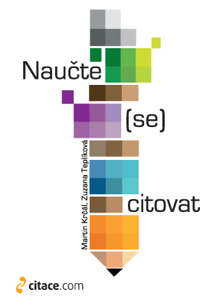
Kniha o citování a plagiátorství

Slide 111

Děkuji Vám za pozornost
Martin Krčál
martin.krcal@citace.com

